Slide 1





《编剧概论》第一讲
叙事艺术比较：小说、戏剧与电影
厦门大学 王晓红

Slide 2
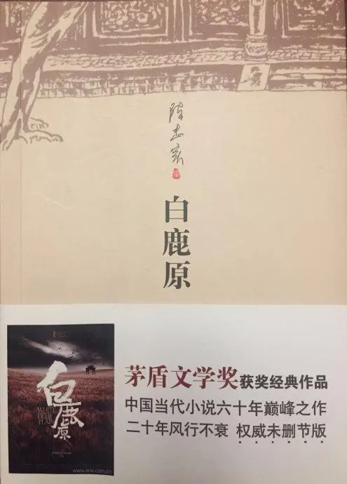
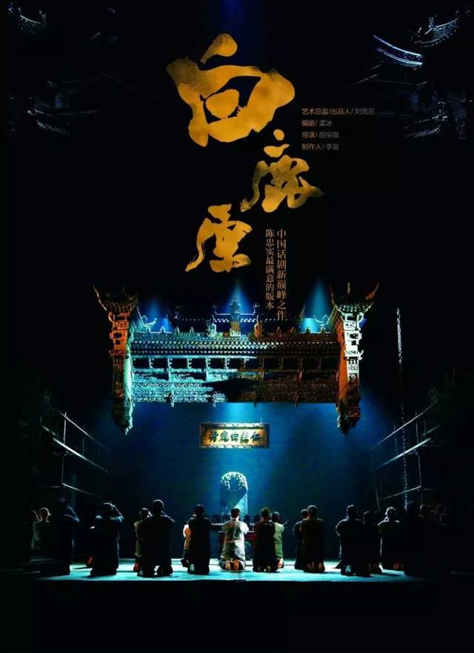

《白鹿原》小说、戏剧、电影比较

Slide 3
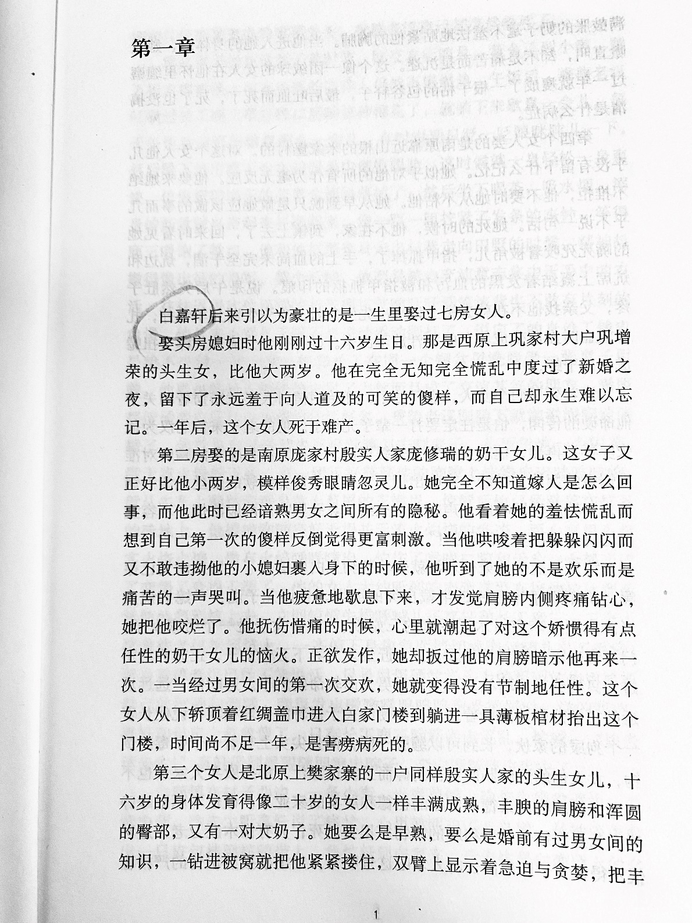
小说：49多万字
电影剧本：6万多字
话剧剧本：4万多字

Slide 4
芦苇说自己看完《白鹿原》原著的感觉是“精神为之一振”。他说自己终于看到一部小说描写中国农民、乡土与时代的真实关系。芦苇少年时代曾经在陕西农村上山下乡3年，他说自己虽然生在城市，但是与生俱来就有乡土情结。
“当时陈忠实只说不懂电影，（改编）全交给我了。”《白鹿原》的小说四十多万字，芦苇的电影剧本最终定稿六万多字。芦苇的七稿每一稿都改动不小，其中不乏一次次的提纯精炼。“电影人物不出场则罢，一出场必有好戏看。小说比较自由，可以有很多闲散之笔，可是电影不可以。”芦苇说，“我一遍遍把那些平庸或常见的戏拿掉，使每一场都具有戏剧性。”

Slide 5
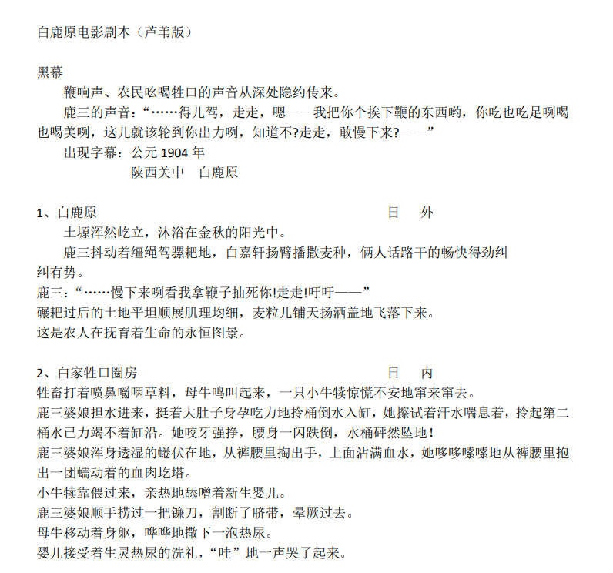

Slide 6
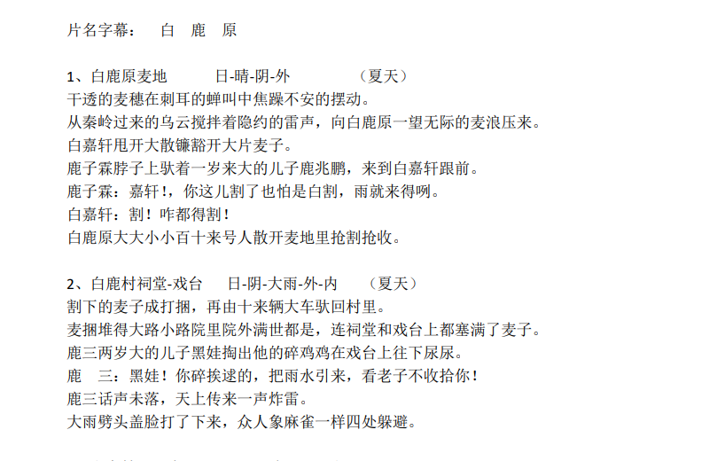

Slide 7
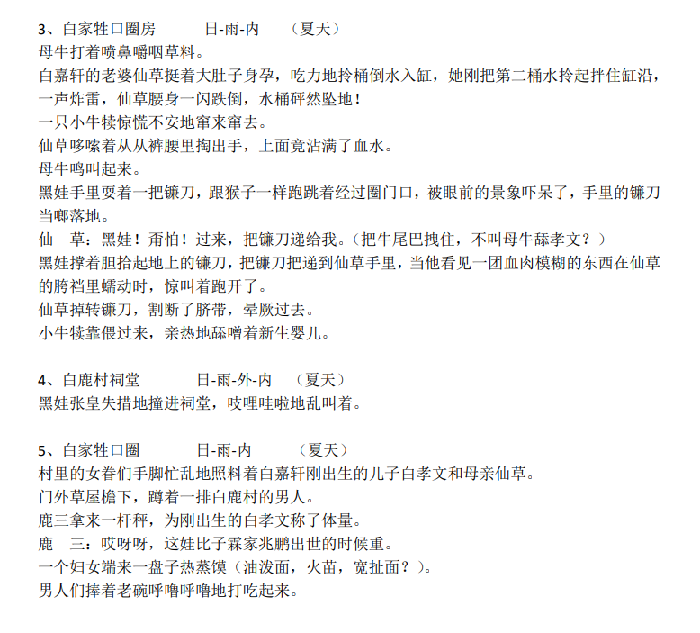

Slide 8
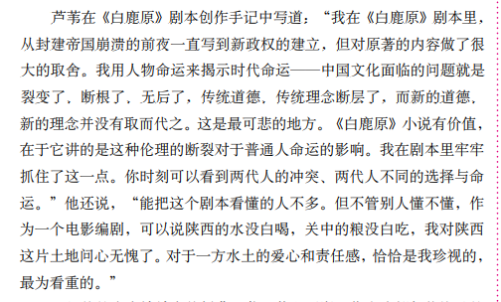
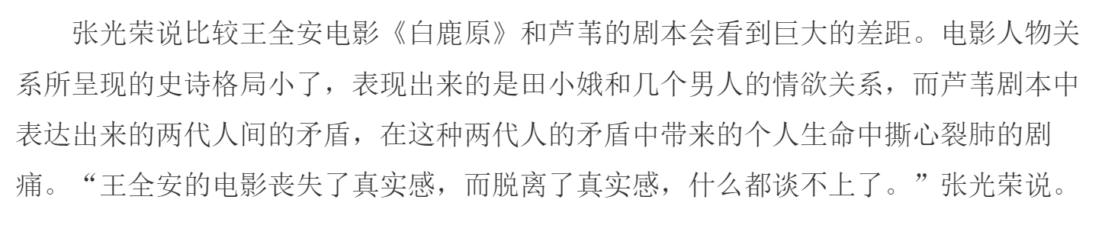

Slide 9
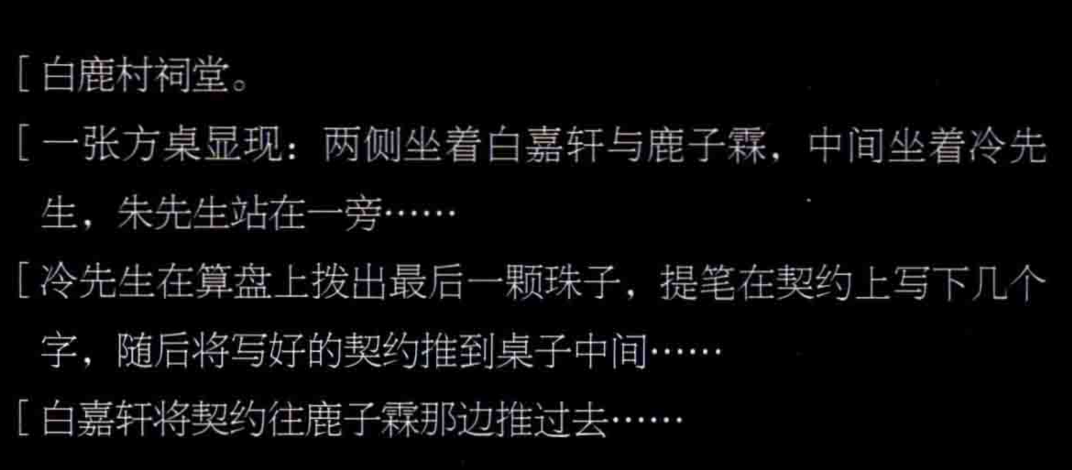
孟冰《白鹿原》

Slide 10
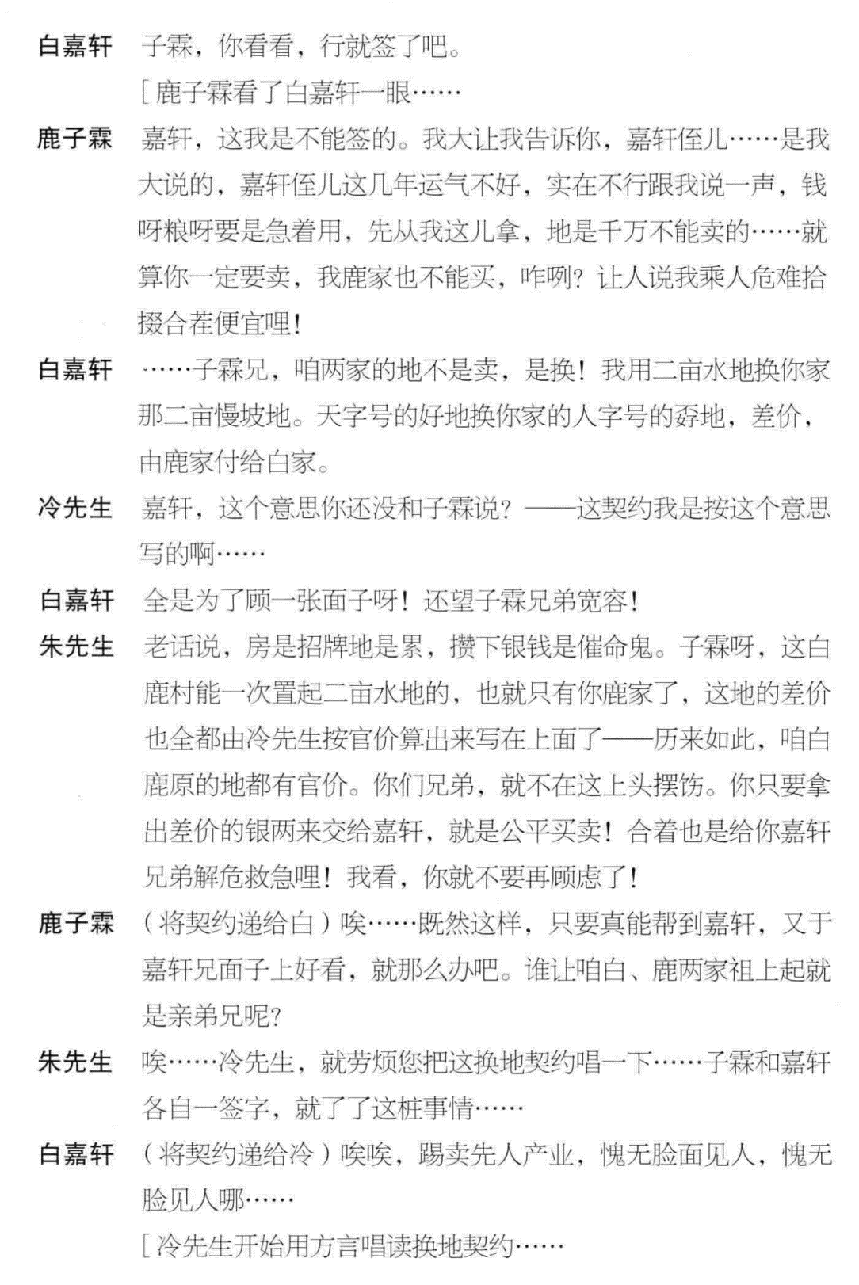
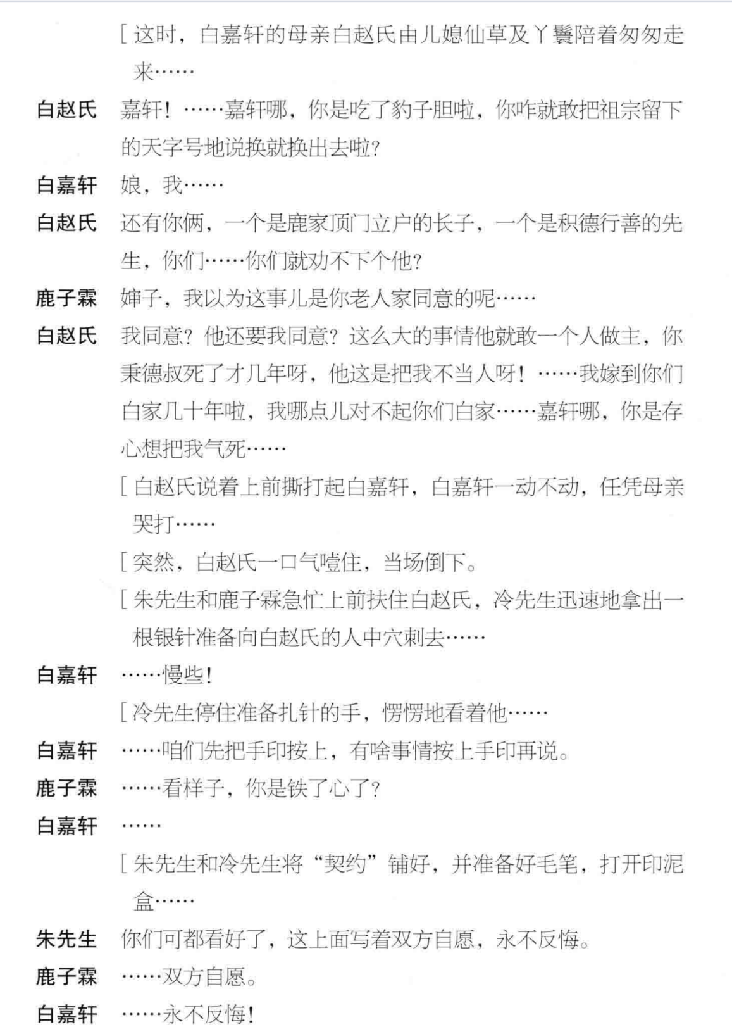

Slide 11
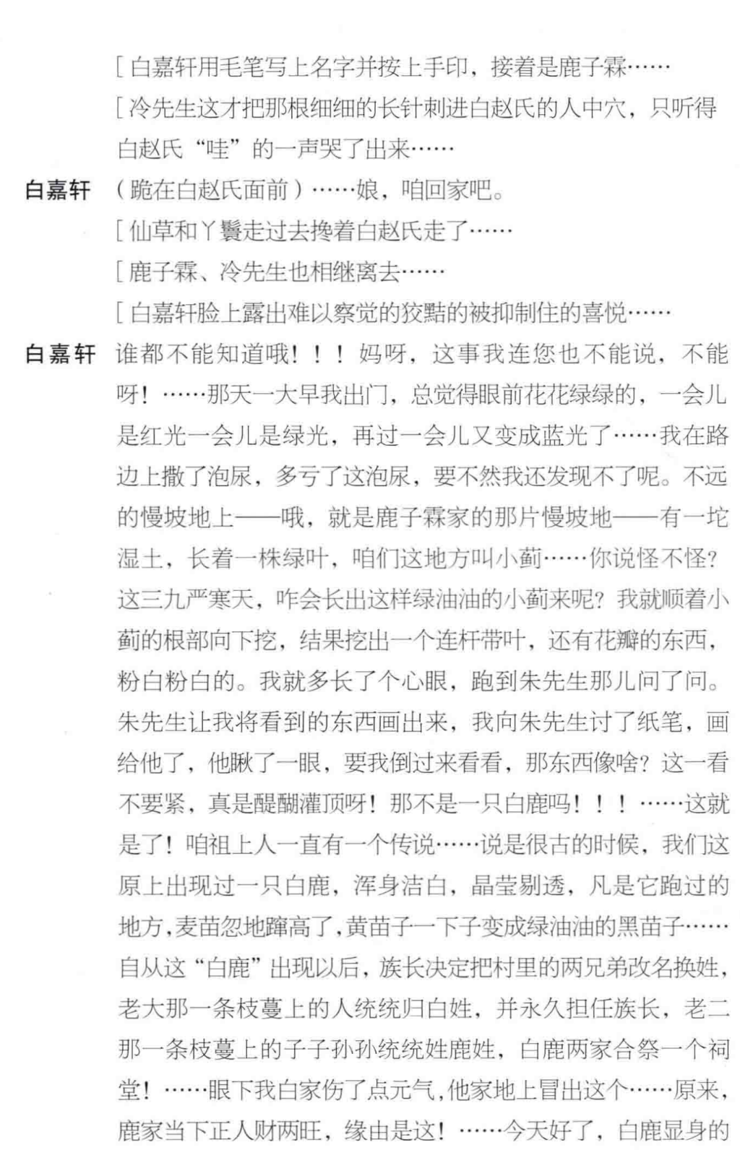
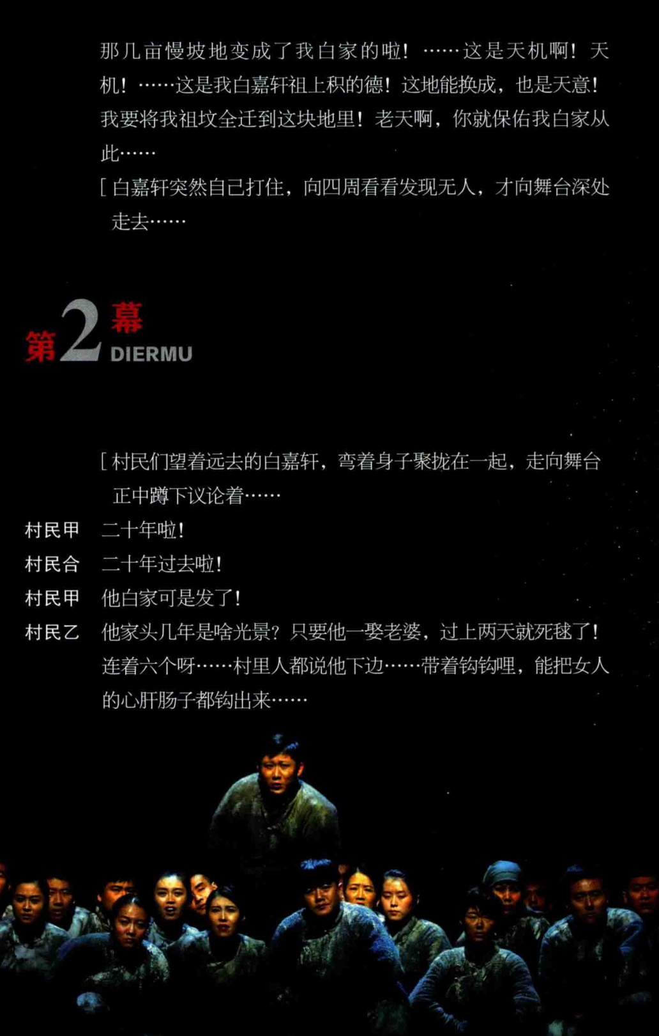

Slide 12
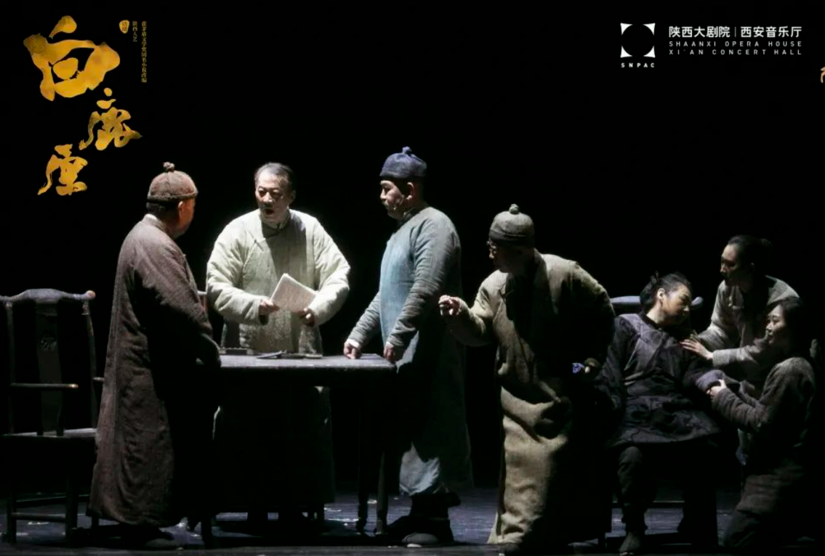
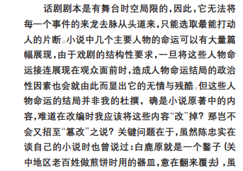
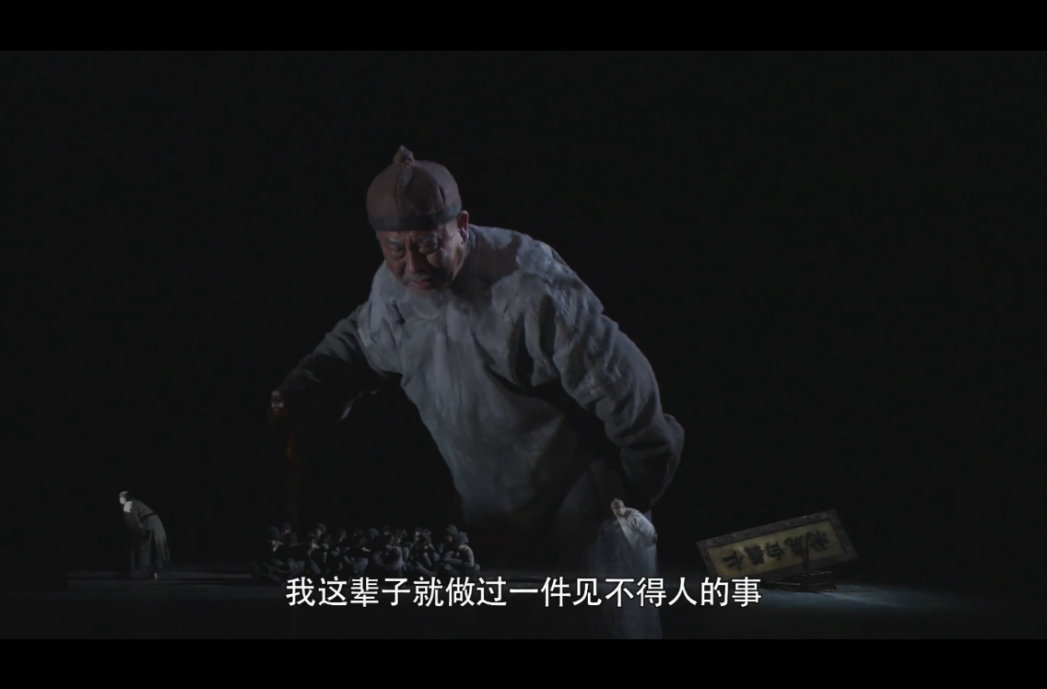
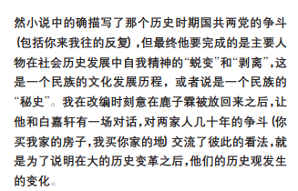

Slide 13
小说与戏剧的差异
小说、戏剧与电影作为不同的叙事艺术,有不同文体的创作思维、写作规则、艺术特性和基本风貌。
1、容量不同
小说比较自由,不受时空限制,所以容量大,篇幅也比较长,而戏剧则要求情节单纯集中、不枝不蔓,追求舞台演出所要求的那种集中性和概括性。
黑格尔《美学》:戏剧在广度上比史诗要窄,戏剧不适合于扩展到史诗的广度,而只是突出生活冲突的一点场面。
贝克《戏剧技巧》:选择和压缩是一切戏剧艺术的基础。
董健《戏剧艺术十五讲》:戏剧在舞台上露出的只是生活海洋的“冰山一角”,其高度集中、高度概括，又不因这集中与概括而限于空洞、抽象,功夫全在这“冰山一角”的选择及这一角与水下深层之有机联系的建立上。（海明威的“冰山理论”）

Slide 14
2、 节奏不同
小说的叙事节奏比较缓慢，呈平铺状, 而戏剧的剧情进展则较快,呈跳跃状。
阿契尔《剧作法》: 我们可以称戏剧是一种激变的艺术, 就像小说是一种渐变的艺术一样,正是这种发展进程的缓慢性, 使一部典型的小说有别于一个典型的剧本。
狄德罗《论戏剧诗》：这是从山顶掉下来的一块大石头,速度随着下降而增长, 由于遇到了障碍, 它还到处跳跃。戏剧节奏说对戏剧情节结构提出了更高的要求,戏剧情节不仅要单纯集中,更要具有动作的一致性, 情节的展开要能指向一个目标、一个意志、一个行动, 要从高潮看统一性。同时, 情节的发展必须保持一定的张力和变化 (节奏不是匀速的), 这就需要戏剧中有冲突 (动作与反动作), 有悬念、突转和发现,
阿契尔所谓的“危机” 劳逊所说的“平衡的破坏”
情节一枝蔓, 节奏就受影响。

Slide 15
3、 叙述与展示的不同
小说的媒介是语言, 以叙述为主, 诉诸读者的智力和想像，而戏剧的媒介则是演员的身体和言语, 以直观展示为主, 诉诸观众的视觉和听觉。
戏剧作为一种代言体, 不能变相地把小说作者的叙述、描写放进人物的口中去说。
叙述与展示的不同带来的另一个区别是小说倾向于表现过去时, 而戏剧则表现现在进行时。
马丁·艾思林:任何叙述形式都趋向过去已发生而现在结束了的事件, 那么戏剧的具体性正是发生在永恒的现在时态中, 不是彼时彼地, 而是此时此地。
苏珊·朗格《情感与形式》:文学的模式是回忆的模式, 而戏剧的模式则是命运的模式。。
所以戏剧中表现过去发生的事件往往比较棘手, 以前多靠人物叙述回顾, 现在也有直接用舞台表演或播放电影来回顾了。

Slide 16
4、单一与综合、个人写作与集体创造的区别
小说是单一的语言艺术，而戏剧、电影则是一门综合艺术, 。
王朝闻《美学概论》: 综合艺术是戏剧的重要特征。戏剧艺术本身具备着语言、美术、音乐、舞蹈等各种艺术样式的因素。由于各种艺术的综合性质, 戏剧艺术要遵循极为复杂的、互相制约的许多艺术部门的特征, 它本身具备着多方面的审美价值。
小说创作是寂寞的工作, 具有私人化的特点。
黑格尔把诗分成三类，即叙事诗 (史诗或小说)、 抒情诗和戏剧诗。“在各种语言的艺术之中, 戏剧体诗是史诗的客观原则与抒情诗的主体性原则二者的统一。

Slide 17
小说与戏剧有着明显的文体区别。但这种规定性也是相对的,不同文体之间可以交叉与沟通, 因此在戏剧创作中也可以吸收小说的美学特点和文体优长。
事实证明:这种文体之间的沟通丰富了戏剧的自身存在，拓展了戏剧的创作空间。但是，编剧在创作时应该有明确的文体意识，才能保证更好地掌握戏剧创作的相关基础和技巧：包括题材选择与处理、情节结构的设置、人物的塑造与展现、冲突的酝酿与爆发等等。

Slide 18
戏剧是一门综合艺术，因为戏剧是由文学、音乐、建筑、舞蹈、杂技等多种艺术融合而成。
文学性、剧场性的结合。Drama Theatre
戏剧是时间和空间的艺术。戏剧是激变的艺术。
戏剧文学——剧本，是“一剧之本”，指供戏剧舞台演出用的剧本，它是继叙事文学、抒情文学之后的第三种文学体裁。

Slide 19
戏剧文学（剧本）的基本特点
一.代言体而非旁叙体
二.突出的舞台性
三.强烈的戏剧性

Slide 20
一.戏剧文学的体式：代言体
叙事体：作者可以直接叙述（事件和人物）的文体。小说、散文等都是旁叙体。
代言体：是剧本创作的主要表现方式，主要依靠作品中人物自身的语言塑造人物、描绘环境、展开情节的文体。
剧作家“代”人物立“言”；通过叙述口吻的转移和替代，用人物语言推动情节（情感）的发展,完成故事的叙述，第三者（或他者）的叙述功能被大量弱化。

Slide 21
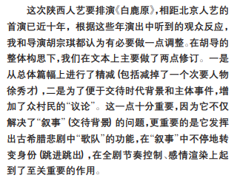
文学（叙述）——戏剧（动作/展示）
布莱希特叙述体戏剧：重新把叙述引回戏剧
朱先生为叙述人自报家门——歌队/乡民/族人议论纷纷
宏大叙事、时代背景、人物交待
节奏控制、情感渲染
村民/群体：他们是喧闹的叙述者，也是沉默的集体无意识，是蒙昧的存在，也是中国乡村最基础的现实，他们构成了白鹿原的“宗法社会”精神场域。

Slide 22
代言体决定剧本语言特殊化和剧本创作的高难度。
隐身的编剧
编剧是剧中每一个角色的结合体，按照每一个角色的背景去展示每个人的行动和命运。
高尔基：剧本（悲剧和喜剧）是最难运用的一种文学形式。其所以难，是因为剧本要求每个剧中人物用自己的语言和行动表现自己的特征，而不用作者提示。

Slide 23
二.强烈的戏剧性
戏剧性是剧作艺术的本质特征。
戏剧性包含多方面要求，如偶然性、突变性、传奇性、震撼性等等，但主要是针对戏剧冲突而言。
“没有冲突，就没有戏剧”，这是戏剧文学和戏剧艺术的神圣法典。

Slide 24
生活矛盾与戏剧冲突
戏剧冲突：人物之间存在对抗性斗争，差异构成矛盾，矛盾发展到极点，便形成冲突。
小说、散文或诗歌，可以只写差异、写矛盾而不写冲突，但戏剧文学必须把人物放在尖锐的社会冲突和内心冲突中来表现。
就戏剧而言，冲突本身是生活矛盾和本质的集中反映，冲突最具有艺术吸引力和震撼力。

Slide 25
如果把诗歌比喻为冰上芭蕾，把散文比喻为自由体操，把小说比喻为十项全能，那么，戏剧文学或戏剧艺术就是扣人心弦的斗牛、拳击和足球赛。

Slide 26
三.突出的舞台性
1.高度集中：时间、场景、情节和人物（关系）的高度集中；
2.人物的动作性。戏剧是行动的艺术，是摹仿行动中的人的艺术。剧本中的人物必须具有强烈而直观的内心动作和外部动作；
3.人物的台词必须简洁精炼，又通俗易懂。人物语言必须口语化、动作化、性格化。

Slide 27
戏剧文学的双重性：文学性和表演性
戏剧文学（亦称剧本）之所以不同于抒情文学和叙事文学，在于它的双重属性：既是文学的，也是戏剧的，而且本质上是戏剧的——这决定了剧本写作的特殊性。由于其双重性，在文体和行文上，剧本与叙事文学、诗歌有着很大的差异。

Slide 28
（一）剧本作为文学作品，应当符合一般叙事性作品共同的要求，如塑造典型形象，揭示深刻主题，保持结构的完整性，具有风格的统一性等，并应当具有独立的欣赏（阅读）价值。
（二）剧本作为戏剧演出的基础，只有通过二度创作得以演出，才能表现出它的全部价值，因此，它又要受到舞台演出的制约，必须符合舞台艺术的要求。剧作者要熟悉舞台创作的基本规律，创作每一个戏剧场面的时候，都应该想到它作为舞台场面时的具体情景。

Slide 29
文学性是综合艺术的基础
剧本是戏剧创作的第一道工序，更重要的是，它是导演和演员进行再创作的依据，是导演、演员和其它艺术工作者进行二度创作的基础。

Slide 30
“作家依据生活，挖掘出人物丰富而复杂的思想活动，把这些思想活动提炼成具有行动性的语言，来表现行动。导演从作家的语言里，挖掘出那些丰富而复杂的思想活动，把它们组织成具有语言性的行动，来体现语言。”（一度创作和二度创作）
——焦菊隐《导演·作家·作品》

Slide 31
一度创作和二度创作的结合，才能体现戏剧完整的审美、认识和娱乐功能。
当剧作作为一个完整的系统完成并被二度创作者接手后，便开始发挥舞台提示和想象基础的作用，它形态上的独立性也就随之消失。

Slide 32
表演性是综合艺术的中心环节
戏剧、戏曲、电影、电视剧都属于表演艺术，表演性是它们最突出的审美特征，是表演将各种艺术元素有机地融汇在一起。
戏剧：演员当众演故事。
在戏剧艺术的创作过程中，一度创作的核心是文学剧本，二度创作的核心是表演艺术。所以，文学性与表演性在综合艺术中都占有重要地位。

Slide 33
文学思维、舞台思维、电影思维
在从事创作时特有的舞台敏感性被称为“舞台感”或“舞台思维”。剧本正是舞台思维和文学思维有机结合的产物。
谭霈生：舞台剧作家特殊的思维方式是由“戏剧结构的基本原则”所决定的，这个原则是“集中统一的冲突和情节”，在主要由对话构成的集中场面中，沿着因果相承的逻辑一步步向前推进，直到高潮和结局。
舞台剧作家以舞台场面为中心去思维
电影剧作家是用镜头/画面去思维

Slide 34
戏剧与电影
电影是在戏剧基础上发展起来的。
最早的电影演员就是舞台上的戏剧演员，在电影拍摄技巧大发展之前，就是采用舞台戏剧手法拍摄的。甚至从1910年代至今，不少电影院就是剧院改造，甚至兼用的。所以至今“影院版”的英文就是“theatrical”。
从编剧角度看，电影也是以戏剧性为主的艺术。
电影化戏剧
戏剧化电影

Slide 35
电影的真实性优势——戏剧的假定性优势
电影的时空相对自由——戏剧的时空相对局限
电影的叙事特点——戏剧的叙事特点
电影：情节的起点可以很早，可以接近故事的发展……
戏剧：情节在接近高潮的地方开始……

